Slide 1
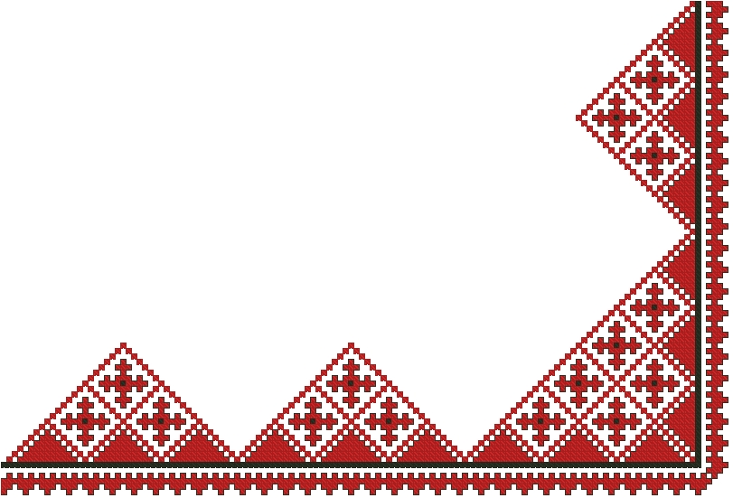
Рисование
(подготовительная к школе группа)
Тема:
«Украшение передника мордовским орнаментом»
Подготовили воспитатели:
Маркелова О. Н., Ингелевич Е. Ю.

Slide 2
Цель: формирование интереса у детей к произведениям мордовского декоративно-прикладного искусства.
Задачи:
Образовательные:
• расширить и углубить знания детей о Республике Мордовия, продолжать знакомить с культурой мордовского народа;
• формировать представления о народах, населяющих Мордовию, воспитывать у детей уважение к обычаям и традициям мордовского народа, способствовать развитию любознательности, мышления;
• знакомить детей с характерными особенностями мордовской вышивки, ввести рисование элементов – «восьмиконечная звезда», «ступеньки», развивать интерес к орнаментике мордовского национального костюма, развивать творческие, композиционные способности детей.

Slide 3
Развивающие:
• развивать диалогическую речь: передавать свое отношение , понятно для слушателя отвечать на вопросы,
• обогащать словарь детей (мордва, русский, мордовский, национальный, узор).
Воспитательные:
• воспитывать у детей познавательный интерес к культуре и традициям Мордовии;
• воспитывать патриотические чувства, интерес к национальной культуре.

Slide 4
Материалы и оборудование:
- Силуэты передников,
- Гуашь, альбом, простой карандаш, кисти.
Предварительная работа:
Рассматривание предметов декоративно-прикладного искусства, рассматривание альбома с мордовским орнаментом, разучивание подвижных мордовских игр, прослушивание народной мордовской музыки, заучивание стихов.

Slide 5
Мой край родной, мордовская земля
Люблю твои широкие поля,
Люблю твоих нарядов красоту,
Язык твой, и обрядов простоту.
О каком крае говорится в этом стихотворении?
В какой республике мы живем?
В каком городе мы живем?
(Ответы детей: Родной край, Мордовия, Саранск)
У мордовского народа есть свои обычаи, традиции, которые передаются из поколения в поколение. Мордовский народ трудолюбив и гостеприимен. Есть у нас свое народное творчество: это ювелирное искусство, узорное ткачество, вышивка, шитье бисером, работы по дереву. И сегодня мы с вами поговорим о мордовской вышивке (мордовском орнаменте).

Slide 6
Где, и на каких предметах можно увидеть мордовский орнамент?
(роспись посуды, игрушек, сувениров, вышивка на полотенце, скатерти, салфетках и на мордовском национальном костюме).
Мордовские девчата
Усталости не знают,
На посиделках они
Прядут и вышивают.

Slide 7
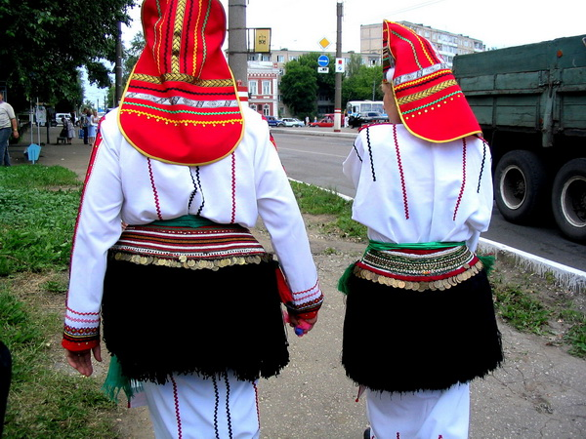
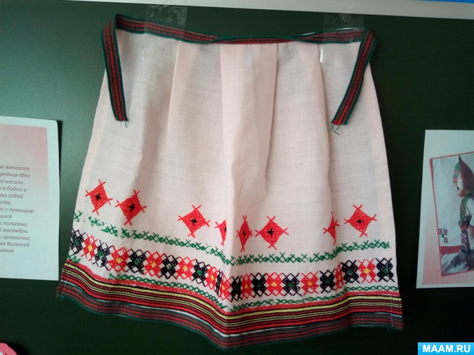
Посмотрите сюда! Это женская рубаха, на мордовском языке называется «панар», ее носят с поясом или набедренном украшении, пояс- обязательный атрибут костюма. По-мордовски пояс «пулай». А это - передник, на мордовском языке он называется «руця». А это головной убор, его называют по-мордовски «панго».
Какие элементы мордовского орнамента вы видите на костюме?
(ответы детей).
Какие цвета использовали мастерицы для вышивки мордовского узора? (ответы детей)

Slide 8
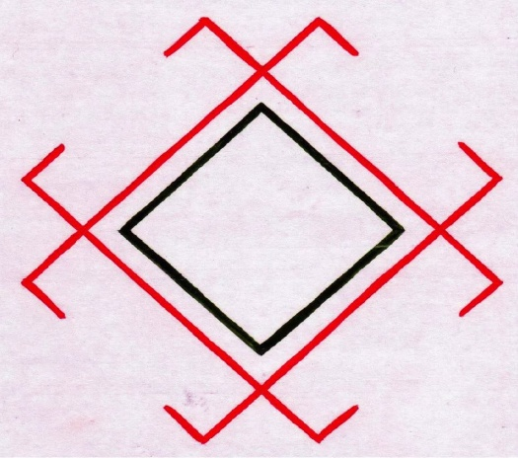
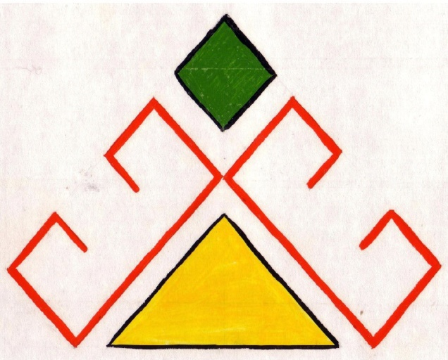
Мордовскую национальную одежду и изделия, вышитые мордовскими узорами шьют на фабрике «Мордовские узоры». На фабрике ежегодно разрабатываются новые модели одежды, в которых используются народные традиции декоративно-прикладного искусства.
И вот сегодня я вам предлагаю на время стать художниками.
Давайте, ребята, еще раз вспомним знакомые элементы мордовского узора (это «галочки», «крестики», «ступенька», «восьмиконечная звезда», «заборчик», «ромб», «квадрат с удлиненными сторонами»).

Slide 9
Значит, сегодня мы будем рисовать мордовские узоры на переднике.
Но для начала, не забываем размять пальчики!
Пальчиковая гимнастика:
Дружат в нашей группе
Девочки и мальчики.
Мы с тобой подружим
Маленькие пальчики.
(Соединяют пальчики рук в замок (несколько раз).
Раз, два, три, четыре, пять
Начинаем мы считать.
(Соединяют поочередно друг с другом одноименные пальчики, начиная с мизинчиков.)
Раз, два, три, четыре, пять
(Разъединяют пальчики.)
Мы закончили считать
(Руки вниз, встряхивают кистями.)

Slide 10
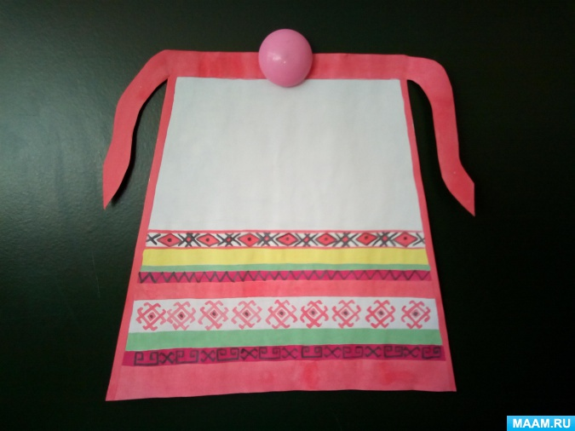
Сейчас мы с вами закрепим рисование отдельных элементов в воздухе (дети показывают изображения).
А для того, чтобы вам легче было работать, я предлагаю набросать орнамент карандашом, а затем, подобрав цвет и соблюдая последовательность выполнить работу красками.

Slide 11
По окончанию занятия, детям предлагается посмотреть свои работы . Сделать анализ.
Вопросы:
- Какие элементы мордовского орнамента украшают ваше изделие?
Какие цвета используются при выполнении мордовских орнаментов?
Засияли на листах
Яркие как зори
Красивые, нарядные
Мордовские узоры.
СПАСИБО ЗА ВНИМАНИЕ!

